Slide 1
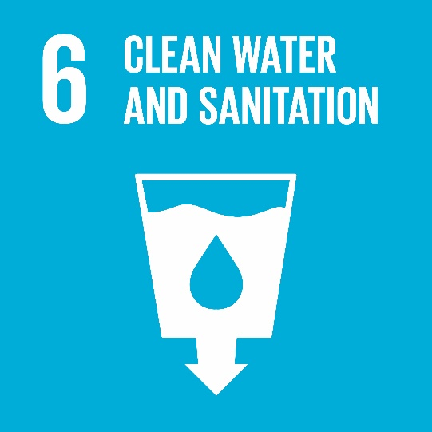
ЦУР 6. Чистая вода и санитария

Slide 2
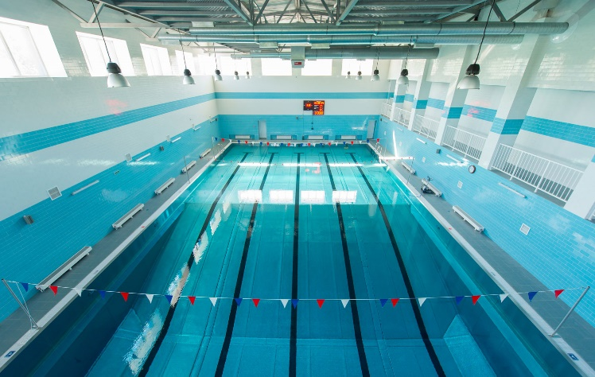
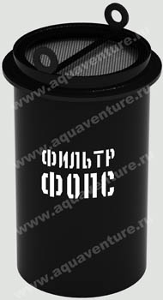
Цифры и факты
Официальные документы по ЦУР-6 в Политехе
Федеральные и региональные документы
Водный кодекс РФ
Федеральный закон от 07.12.2011 N 416-ФЗ «О водоснабжении и водоотведении»
Постановление Правительства РФ от 29.07.2013 N 644 «Об утверждении Правил холодного водоснабжения и водоотведения и о внесении изменений в некоторые акты Правительства Российской Федерации»
СНиП 2.04.02-84 «Водоснабжение. Наружные сети и сооружения»
СП 11-102-97. Инженерно-экологические изыскания для строительства
Локальные документы
Технологические решения по системе водоподготовки бассейна 78/14-Д-TX2
Планы водоохранных мероприятий водных экосистем на учебно-оздоровительных базах университета
~2 млн м3
годовой объем повторной и оборотной воды в бассейне Спорткомплекса «Политехник»
15 фильтров
инновационной очистки поверхностного стока установлено на территории кампуса

Slide 3
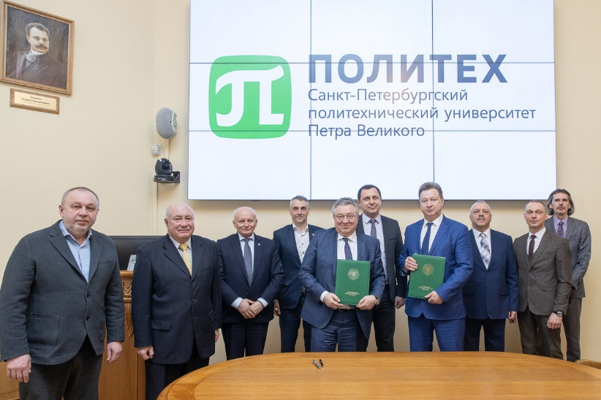
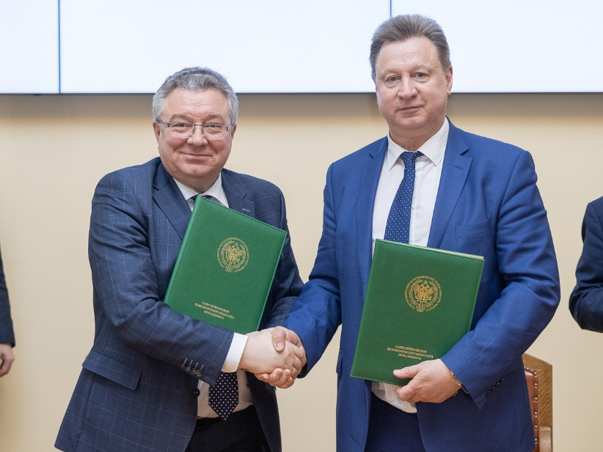
Партнерство
Политех будет участвовать в водоснабжении малых городов России
Санкт-Петербургский политехнический университет Петра Великого и НИИ «Полюс» имени М. Ф. Стельмаха заключили соглашение о стратегическом партнерстве для реализации проекта «Малые водоканалы России».
Социальная значимость проекта обусловлена тем, что 35 % сельского населения и 10 % жителей малых городов до сих пор недоступны услуги водоснабжения и водоотведения. А там, где они есть, оставляет желать лучшего их качество: зачастую вода подается с перебоями (иногда лишь на несколько часов в сутки) и не соответствует санитарным нормам.
Участие Политехнического университета в проекте подразумевает подготовку, переподготовку и повышение квалификации кадров; разработку и внедрение продуктов на базе цифровых технологий, в том числе создание цифровой платформы «Цифровой водоканал»; организацию и управление инвестиционно-строительными проектами; цифровую трансформацию предприятия и эффективное управление цифровым производством; развитие технологий по утилизации осадков водоочистки и очистки сточных вод, разработку новых материалов для локальных систем водоснабжения и водоотведения.
Проект интересен также своей междисциплинарностью, ведь в нем задействованы сразу несколько институтов СПбПУ: ИППТ, ИСИ, ИЭ, ИПМЭиТ, ИКНТ, ИБСиБ.
Источник: https://www.spbstu.ru/media/news/partnership/polytech-will-participate-water-supply-small-cities-russia/

Slide 4
Активный Политех
Умный доступ к питьевой воде
Студенческое экологическое объединение ReGreen продолжает информировать о способах ведения экологически устойчивого образа жизни. Например, пользоваться рефиллом – бесплатным пополнением воды в бутылке.
Самый простой вариант – забежать по пути в магазин и купить 0,5 л воды. Один раз совершенно нестрашно, однако постоянно такое решение приведет лишь к появлению большого количества пластиковых отходов. Согласно подсчетам Greenpeace, в год один россиянин покупает в среднем 166 бутылок воды, а всего в России ежегодно приобретаются 24,3 млрд штук пластиковых бутылок.
А есть ли экологичный вариант? Например, проект «Твоя вода» помогает найти источники с бесплатной и чистой водой.
Сделать это можно в 2 шага:
Откройте телеграм-бот @refill_water_bottle_bot или в поиске Твоя Вода
После того, как отправите боту геолокацию, он пришлет вам в ответ три ближайшие точки с кратким описанием того, как и какую воду можно набрать в этих местах. Для этого достаточно нажать кнопку «Места пополнения💧рядом».
Бот также поделится с вами информацией о месте и его #ecotags, покажет его точное расположение. Кроме того, вы сможете узнать, каков ваш вклад в
«спасение» бутылок.
Рефилл-станция есть и в Политехе – кофейня Etlon в главном корпусе.
Источник: https://vk.com/regreen_polytech?w=wall-155005834_1751

Slide 5
Наука
Политех будет участвовать в водоснабжении малых городов России
Санкт-Петербургский политехнический университет Петра Великого и НИИ «Полюс» имени М. Ф. Стельмаха заключили соглашение о стратегическом партнерстве для реализации проекта «Малые водоканалы России».
Социальная значимость проекта обусловлена тем, что 35 % сельского населения и 10 % жителей малых городов до сих пор недоступны услуги водоснабжения и водоотведения. А там, где они есть, оставляет желать лучшего их качество: зачастую вода подается с перебоями (иногда лишь на несколько часов в сутки) и не соответствует санитарным нормам.
Участие Политехнического университета в проекте подразумевает подготовку, переподготовку и повышение квалификации кадров; разработку и внедрение продуктов на базе цифровых технологий, в том числе создание цифровой платформы «Цифровой водоканал»; организацию и управление инвестиционно-строительными проектами; цифровую трансформацию предприятия и эффективное управление цифровым производством; развитие технологий по утилизации осадков водоочистки и очистки сточных вод, разработку новых материалов для локальных систем водоснабжения и водоотведения.
Проект интересен также своей междисциплинарностью, ведь в нем задействованы сразу несколько институтов СПбПУ: ИППТ, ИСИ, ИЭ, ИПМЭиТ, ИКНТ, ИБСиБ.
Источник: https://www.spbstu.ru/media/news/partnership/polytech-will-participate-water-supply-small-cities-russia/

Slide 6
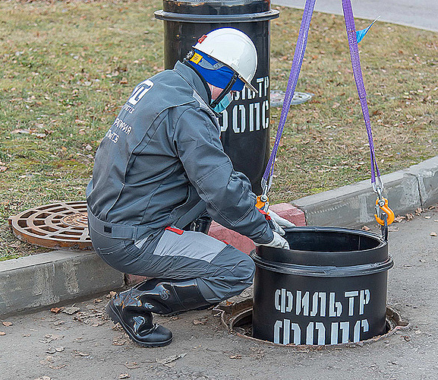
Сотрудничество/наука
Политехнический и экологически безопасный
Технология очистки поверхностных сточных вод, разработанная учеными Высшей школы гидротехнического и энергетического строительства, включает в себя создание самих изделий — фильтрующих элементов, правил их применения и методов наиболее безопасной переработки отработавших устройств. Применять ее можно везде, где дождевые и талые воды могут смывать в русла рек загрязнения, образующиеся в результате деятельности человека: в жилой застройке, парковых зонах, на промышленных предприятиях, транспортной инфраструктуре.
Чтобы отрабатывать новые режимы работы фильтров, в начале 2021 года было сформировано новое подразделение — Лаборатория технологии очистки промышленных и поверхностных сточных вод. На ее базе организована разработка инновационных решений и подготовка высококвалифицированных кадров в области очистки сточных вод.
На сегодня разработано несколько типов фильтров, использование которых по отдельности или в комбинации позволяет очистить сточные воды от широкого спектра загрязнителей. Политеховские фильтры уже работают на сотне разных объектов в разных частях России — от Калининграда до Курил. Исследования Политеха поддерживает промышленный партнер – ООО «АкваВенчур».
Источник: https://stimul.online/articles/innovatsii/politekhnicheskiy-i-ekologicheski-bezopasnyy/

Slide 7
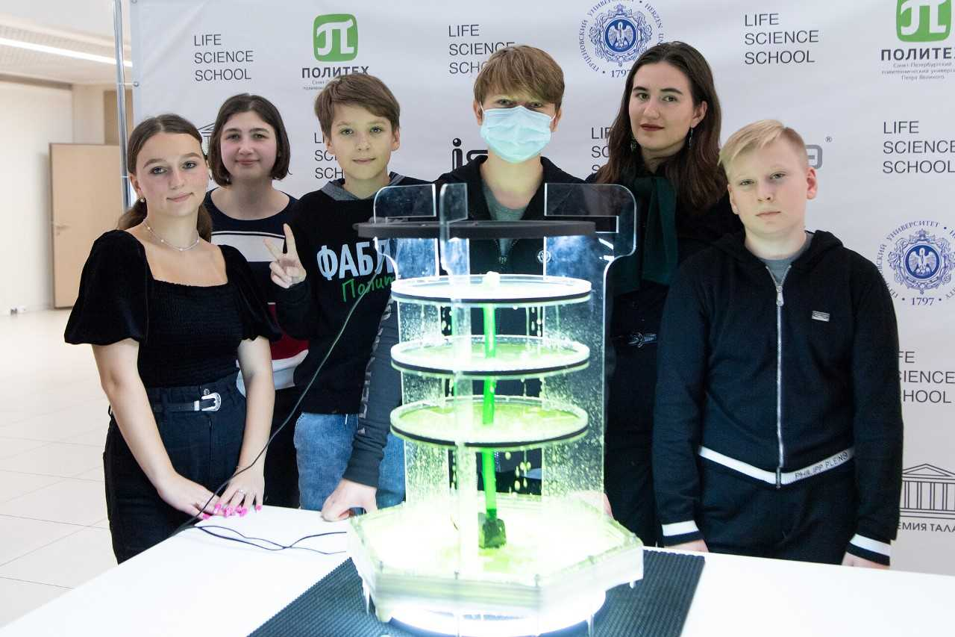
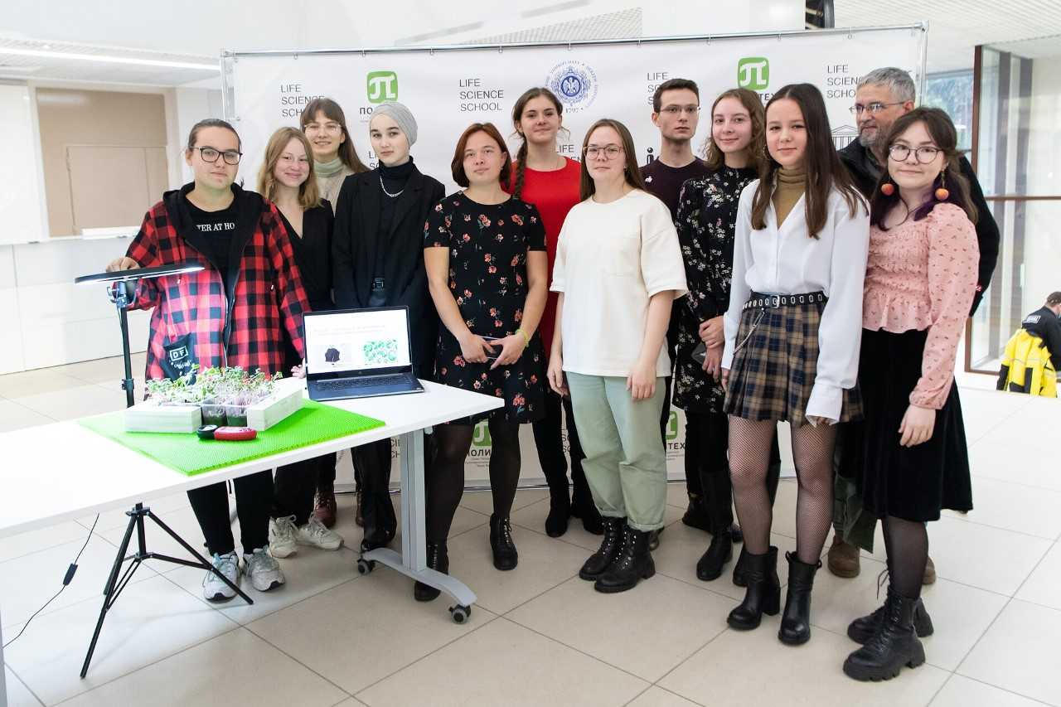
Активный Политех
Экотехническая школа “Life Science School”
Санкт-Петербургский политехнический университет Петра Великого и Российский педагогический университет им. А. И. Герцена совместно с Академией талантов с 4 по 16 октября провели проектную междисциплинарную школу «Life Science School: прикладные экологические задачи современного мегаполиса».
В профильной смене приняли участие 34 студента СПбПУ и РГПУ им. А.И. Герцена и 48 учащихся из школ Санкт-Петербурга. Научными руководителями команд и преподавателями школы «Life Science School» от Политехнического университета стали первый проректор Виталий СЕРГЕЕВ, профессор и советник ректора Вадим КОРАБЛЁВ, профессор и директор Инженерно-строительного института Галина КОЗИНЕЦ, директор Высшей школы биотехнологий и пищевых производств Юлия БАЗАРНОВА, профессор и руководитель научно-исследовательской лаборатории «Промышленная экология» Наталья ПОЛЕТАЕВА.
Благодаря партнерству двух крупных университетов и вовлечению в команды участников с различными компетенциями — биологов, экологов, студентов инженерной и it-направленности, были созданы уникальные стартовые условия для развития междисциплинарных научно-исследовательских и опытно-конструкторских разработок.
Под руководством ученых участники создали макеты очистки сточных вод предприятий с помощью микроводорослей, производства биостимуляторов растений и нашли способ получения биосорбента хитозан+оксид графена для очистки сточных вод.
Источник: https://www.spbstu.ru/media/news/education/v-politekhe-sostoyalos-zakrytie-ekotekhnicheskoy-shkoly-life-science-school/

Slide 8
Наука
Самые цитируемые исследования по ЦУР-6
2016-2020
Kattakulov, F., Muslimov, T., Khusainov, A., Sharopov, S., Vokhidov, O., & Sultanov, S. (2020, July). Water resource saving in irrigation networks through improving the efficiency of reinforced concrete coatings. In IOP Conference Series: Materials Science and Engineering (Vol. 883, No. 1, p. 012053). IOP Publishing.
Khalil, A., Sergeevich, N., & Borisova, V. (2018). Removal of ammonium from fish farms by biochar obtained from rice straw: Isotherm and kinetic studies for ammonium adsorption. Adsorption Science & Technology, 36(5-6), 1294-1309.
Terleev, V., Petrovskaia, E., Nikonorov, A., Badenko, V., Volkova, Y., Pavlov, S., ... & Mirschel, W. (2016). Mathematical modeling the hydrological properties of soil for practical use in the land ecological management. In MATEC Web of Conferences (Vol. 73, p. 03001). EDP Sciences.
Kozar, M., Sabliy, L., Korenchuk, M., Karpenko, N., Makeev, S., Korshunov, A., & Kosolapov, V. (2019, November). The role of higher plants in wastewater treatment (on the example of Lemma minor). In IOP Conference Series: Earth and Environmental Science (Vol. 390, No. 1, p. 012002). IOP Publishing.
Artem’ev, K., Kolik, L., Podkovyrov, I., Sevostyanov, S., Kosolapov, V., Meshalkin, V., & Diuldin, M. (2019, November). Generation of plasma-activated water using a direct piezo-discharge: physicochemical aspects. In IOP Conference Series: Earth and Environmental Science (Vol. 390, No. 1, p. 012039). IOP Publishing.
Chechevichkin, A. V., Vatin, N. I., Samonin, V. V., & Grekov, M. A. (2018). Purification of hot water by zeolite modified with manganese dioxide. Magazine of Civil Engineering, 77(1).
36 цит.
28 цит.
26 цит.
22 цит.
22 цит.
19 цит.
Источник: Scival

Slide 9
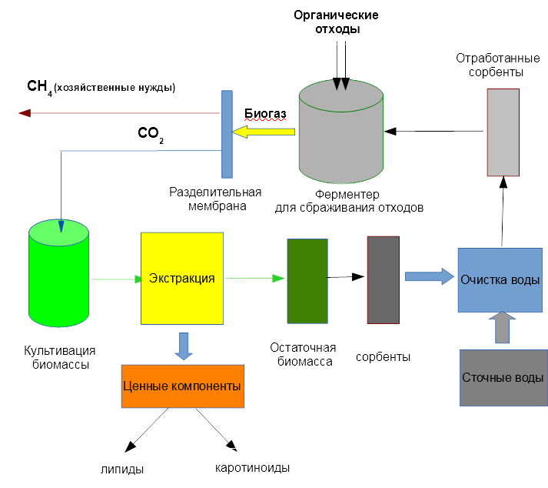
Наука
Проекты
Разработка и внедрение инновационных биотехнологий переработки микроводорослей Chlorella sorokiniana и ряски Lemna minor.
Исследования проводились в рамках реализации федеральной целевой программы «Исследования и разработки по приоритетным направлениям развития научнотехнологического комплекса России на 2014–2020 годы». Проект был направлен на разработку технологии очистки сточных вод и утилизации отработанных адсорбентов. В ходе исследований были предложены различные способы утилизации отработанных сорбентов, изготовленных из остаточной биомассы микроводорослей Chlorella sorokiniana и ряски Lemna minor.
Исследования проводились совместно с Техническим университетом Гамбурга (TUHH).
По результатам проекты были опубликованы статьи в научных изданиях.

Slide 10
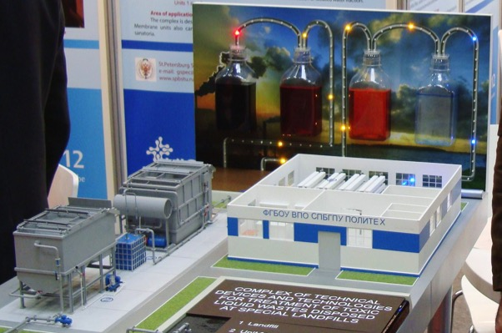
Наука
Проекты
Комплекс технологических и технических средств для очистки высокотоксичных жидких отходов
Цель – очистка высокотоксичных жидких промышленных отходов в картах (котлованах) полигонов и мониторинг состояния отходов с целью предотвращения техногенных аварий и катастроф, а также продления срока эксплуатации полигонов.
Решаемые задачи:
Решение проблемы утилизации высокотоксичных жидких отходов в промышленно развитых регионах, снижение экологической напряженности вокруг региональных полигонов хранения жидких токсичных органо- минеральных отходов, шламохранилищ и хвостохранилищ промышленных предприятий, связанных в первую очередь с нефтепереработкой, предотвращение техногенных катастроф. Наибольшую сложность в очистке представляют особо токсичные стоки, хранящиеся в котлованах (картах) полигонов. Их условно можно разделить на три слоя, для каждого из которых требуется индивидуальная технология очистки. Так, верхний слой содержит в основном нефтепродукты и плавучую нерастворимую органику. Средний слой – растворенные в воде органические и неорганические вещества. Нижний слой – слой донных отложений, содержит тяжелые фракции нерастворимых органических и неорганических веществ.

